Slide 1
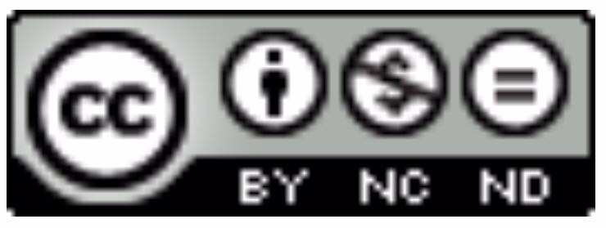
Valutazione
Vi

Slide 2
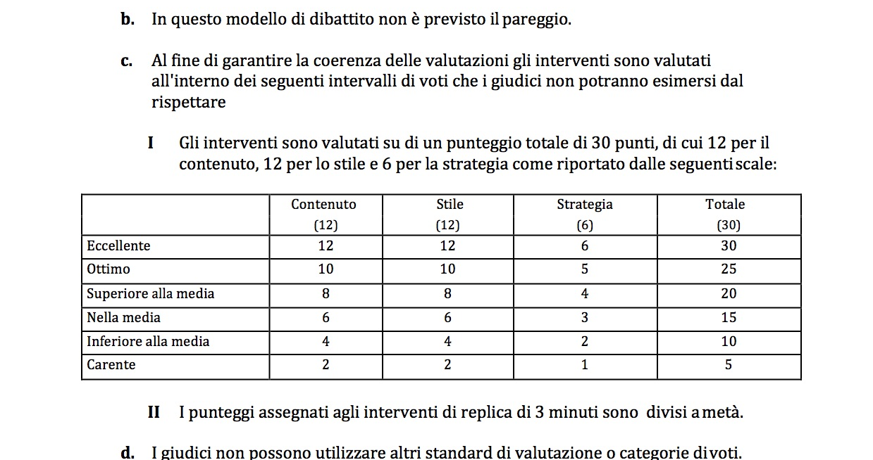

Slide 3
Contenuto – 1
Il contenuto riguarda le argomentazioni usate, e viene valutato separatamente dallo stile. Il giudice deve valutare il contenuto come se si trovasse davanti ad un testo scritto e non semplicemente ascoltato. E’ necessario quindi valutare la forza degli argomenti senza lasciarsi influenzare dalla capacità oratoria dello speaker.
Il contenuto deve anche riguardare la valutazione della confutazione e degli scontri. Questa valutazione deve essere fatta dal punto di vista di una “persona ragionevole”.
Il contenuto deve essere giudicato indipendentemente dal fatto che gli avversari lo abbiano smontato o meno. Se una squadra introduce una argomentazione debole avrà un basso punteggio anche se non viene confutata. Ne derivano due conseguenze:

Slide 4
Contenuto – 2
Se una squadra introduce un argomento debole la squadra avversaria che non confuta ha commesso una ingenuità ancora maggiore. In effetti hanno lasciato passare un argomento debole. Questa valutazione non è automatica ma è vera nella maggior parte dei casi. Sicuramente deve essere un punto fondamentale di una squadra, non un argomento minore che il team avversario decide volontariamente di ignorare per confutare altro.
I giudici devono porre attenzione a non farsi influenzare dalle proprie convinzioni e dai propri pregiudizi, nè dal loro sapere specialistico. Ad esempio un giudice che fosse avvocato non dovrebbe dare un basso punteggio qualora sapesse che un argomento è stato appena invalidato da una sentenza della Corte Internazionale di Giustizia, a meno che non sia un tema di estrema rilevanza e dominio pubblico

Slide 5
Stile
Il termine è forse fuorviante. I giudici non devono cercare i debater “stilosi”, ma giudicare lo stile degli speaker
Lo stile riguarda il modo in cui gli speaker parlano. Si può parlare in molti modi, con accenti strani o usando termini ricercati. Non bisogna guardare alla stranezza ma al modo in cui gli argomenti vengono presentati
Di sicuro il modo di fare di uno speaker potrebbe smettere di essere espressione della nazionalità e del modo di dibattere di quella nazione, e diventare molto irritante per tutti. Ad esempio non bisogna parlare troppo veloce, anche se in alcune nazioni la velocità potrebbe essere più alta. Bisogna essere tolleranti e intervenire solo se uno speaker va oltre quello che chiunque potrebbe accettare.

Slide 6
Strategia – 1
La strategia merita dell’attenzione
La strategia riguarda due concetti fondamentali:
1. La struttura e la distribuzione dei tempi del discorso
2. La comprensione da parte dello speaker del punto nodale del debate.
Questi due argomenti sono così importanti da dover essere considerati separatamente dal resto.

Slide 7
Strategia – 2
Struttura e scelta dei tempi
Per quanto riguarda la scelta dei tempi, uno speaker che parlasse per 9 minuti meriterebbe una penalità. Allo stesso modo uno speaker che parlasse per 7 minuti meritebbe una simile penalità. La temporizzazione non è comunque l’unico aspetto della strategia. Uno speaker che vada oltre il tempo massimo, ma che abbia comunque utilizzato una buona strategia per tutto il resto del discorso può comunque conseguire un punteggio importante
Secondariamente uno speaker deve dare priorità ai punti fondamentali del debate e lasciare quelli secondari alla fine. Per esempio è sempre meglio che uno speaker parta dalla confutazione per poi passare ai suoi punti analitici successivamente.
Lo speaker deve inoltre dedicare più tempo ai punti importanti. Se un punto definisce tutte le argomentazione di una squadra deve avere una quantità di tempo sufficiente affinchè venga sviluppato completamente.

Slide 8
Strategia – 3
Comprensione dei punti focali
Strettamente correlato all’ultimo punto è il fatto che un debater riconosca i punti di maggior interesse del debate. Nella confutazione, ad esempio, è uno spreco di tempo rispondere a punti futili se quelli importanti non ricevono una risposta.
E’ molto importante che i giudici riconoscano la differenza tra contenuto e strategia. Si immagini un debate dove uno speaker ribatte ad un argomento forte con uno debole. Questo speaker dovrebbe ricevere un punteggio scarso per il contenuto in relazione all’argomento debole, ma un punteggio ragionevole nella strategia per aver riconosciuto il punto fondamentale.

Slide 9
Confutazione
La confutazione deve essere giudicata nel dettaglio, misurando quanto va in profondità fino ad attaccare il principio centrale della squadra avversaria
É cruciale per il giudice osservare se:
  La confutazione attacca solo gli esempi (punteggio basso)
  La confutazione usa solo esempi (punteggio basso)
  La confutazione mira a minare i punti principali dell’altra squadra (punteggio alto)

Slide 10
Ruolo degli speaker – 1
Il primo speaker pro definisce il topic, descrive la linea di pensiero pro (detta anche detta “caso”), spiega la suddivisione degli argomenti con i suoi compagni, e infine presenta le sue argomentazioni.
Il primo speaker contro torna sulle definizioni se è necessario contestare quelle avversarie, spiega la differenza tra le posizioni delle due case e:
1) annuncia la posizione della sua squadra, delinea i ruoli e affronta la sua argomentazione
OPPURE
2) Individua la linea di pensiero come confutazione del caso pro (se la decisione della squadra è quella, più semplice, di confutare solamente il caso pro).
La differenza sta nella scelta di ribattere solamente, o di presentare una linea di pensiero alternativa a quella della squadra pro.
Pro 1 e Opp1 devono segnalare l’eventuale presentazione di argomentazioni da parte di Pro3 e Opp3, anche se solitamente Pro3e Opp3 non introducono nuovi argomenti ma hanno il solo compito di confutare (vedi speaker3)

Slide 11
Ruolo degli speakers – 2
Il secondo pro difende le definizioni della sua squadra (se necessario in quanto attaccate dalla squadra avversaria) e la lina di pensiero pro dagli attacchi della parte opposta. Confuta, e poi procede con i suoi punti costruttivi. Trascorsi2-3 minuti del proprio discorso egli passerà dalla confutazione alla proposizione di nuove argomentazioni.
Il secondo contro si comporta all’incirca come il secondo pro. Se l’opposizione ha deciso di presentare la propria linea di pensiero la parte costruttiva del discorso inizierà tra i 3 e i 4 minuti del discorso.

Slide 12
Ruolo degli speakers – 3
Il terzo pro passerà la maggior parte del tempo confutando. Tuttavia può introdurre nuove argomentazioni per 1-2 minuti.
Il terzo contro passerà la maggior parte del tempo confutando. Tuttavia può introdurre nuove argomentazioni per 1-2 minuti. Si noti che l’arringa contro verrà dopo questo discorso, quindi è meglio che questo discorso confuti in dettaglio per lasciare una visione più ampia all’arringa.
Attenzione: teoricamente è possibile introdurre nuovi argomenti, ma è invalso l’uso di non farlo, quindi bisogna perlomeno non lasciare argomenti forti al terzo speaker, pro o contro che sia.
I ruoli degli speaker sono fondamentali nel giudizio del contenuto e dello stile.

Slide 13
Arringa
Le arringhe non riguarderanno semplici dettagli del debate, ma una visione più ampia dei suoi punti fondamentali. Naturalmente esse non possono introdurre nuove argomentazioni perchè questo sarebbe sleale oltre che dimostrare che la squadra non ha cmpreso la natura dell’arringa.
L’arringa è un riassunto analitico dell’intero debate, focalizzato all’analisi generale dei punti di scontro (point of clash) tra le squadre, mettendo in evidenza quale delle due ha vinto (e perchè) ognuno dei punti. Il riassunto degli argomenti fondamentali deve avvenire attraverso l’analisi dei point of clash, e non come riassunto preparato a priori

Slide 14
Giudicare i POIs
  1. la parte maggiore del punteggio di uno speaker è data dalla valutazione delle sue fondamentali argomentazioni
  2. Il punteggio può aumentare di due punti se il debater ha proposto ottimi POIs nel resto del debate.
  3. Il punteggio può calare di due punti se:
  (i) lo speaker non presenta POIs;
  (ii) presenta pessimi POIs;
  (iii) non accetta alcun POIs nel suo discorso.

Slide 15
Chi ha vinto il debate?
Se un giudice si trovasse a pensare “Credevo avesse vinto la squadra pro ma la somma dei miei punti dice il contrario” qualcosa è andato storto.
L’errore può riguardare sia la sensazione del giudice, che I punteggi che egli ha assegnato: I due elementi devono trovare una composizione prima di formulare il giudizio finale.
Bisogna quindi controllare che tutti i punteggi siano stati dati secondo lo stesso standard e quindi che i debater siano stati giudicati in maniera uniforme.
                Tratto e adattato dal regolamento WSD

